Slide 1
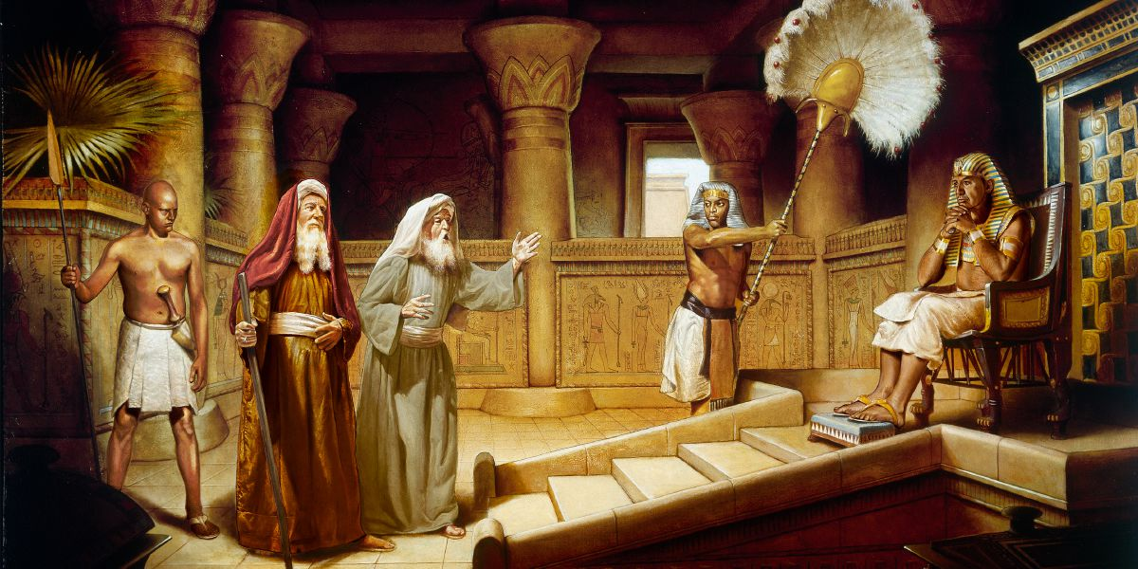
UN COMIENZO DIFÍCIL
Lección 3 para el 19 de julio de 2025

Slide 2
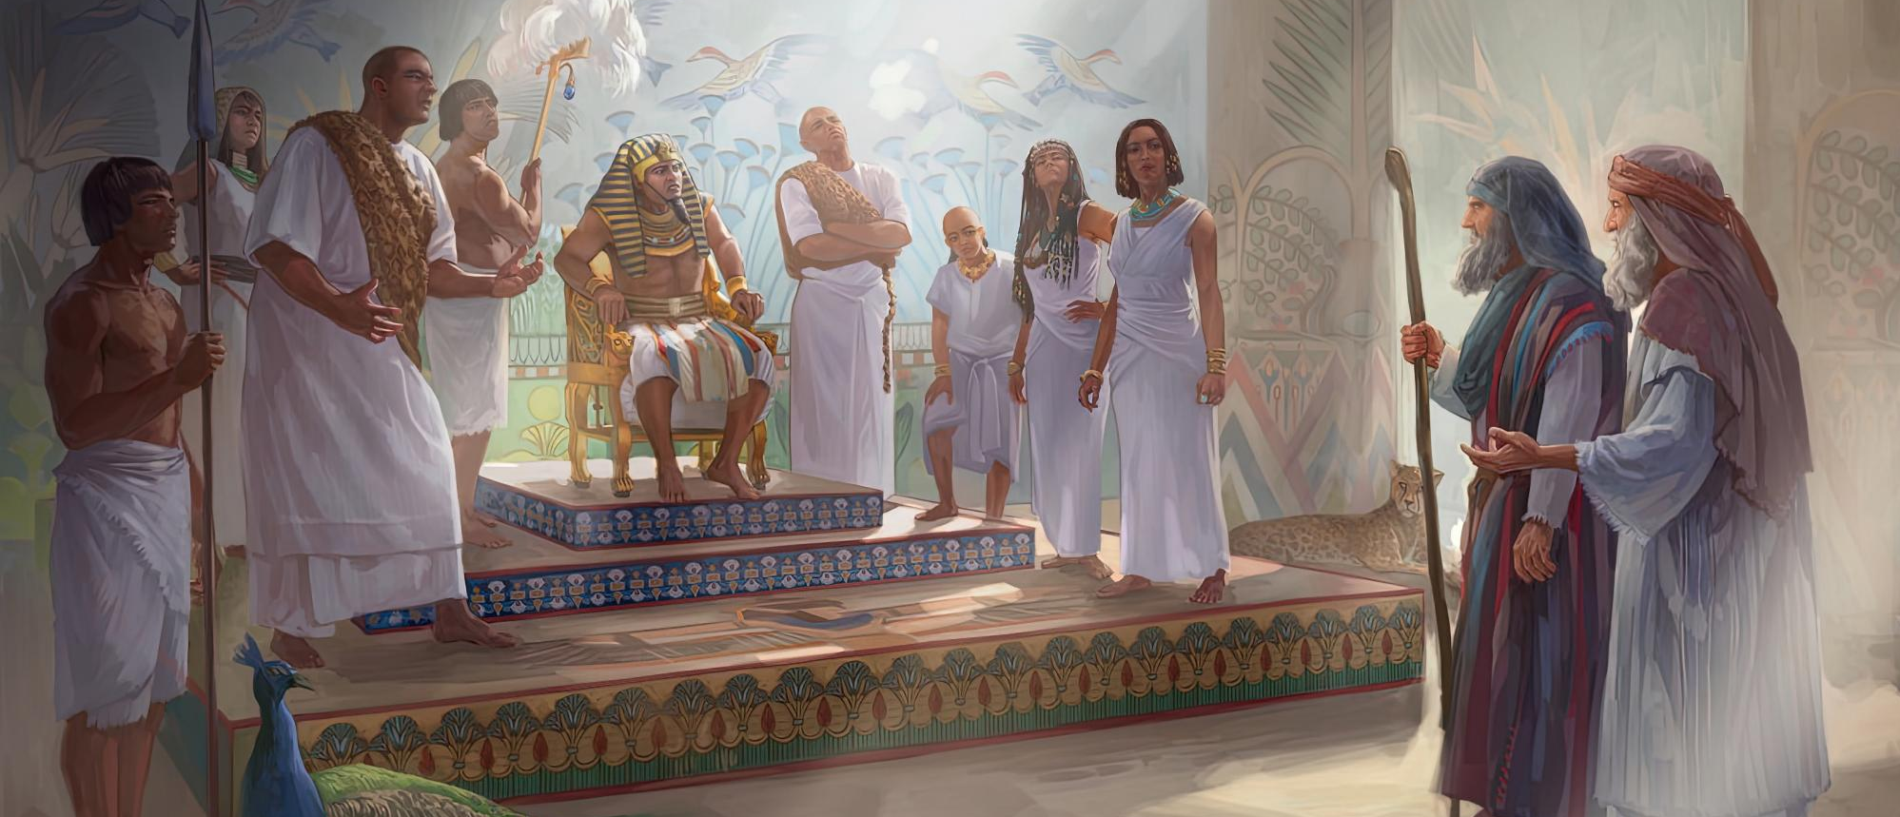
“Después Moisés y Aarón se presentaron ante Faraón, y le dijeron: ‘El Señor, el Dios de Israel, dice así: ‘Deja ir a mi pueblo a celebrarme fiesta en el desierto’. Y Faraón respondió: ‘¿Quién es el Señor para que yo obedezca su voz y deje ir a Israel? Yo no conozco al Señor, ni tampoco dejaré ir a Israel’ ” Éxodo 5:1-2

Slide 3

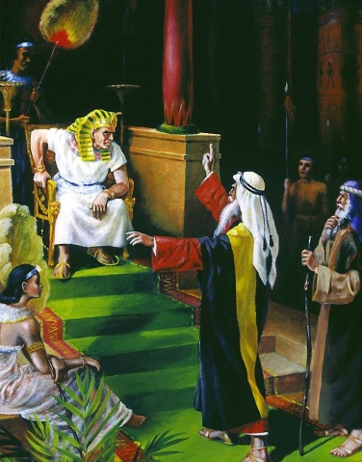
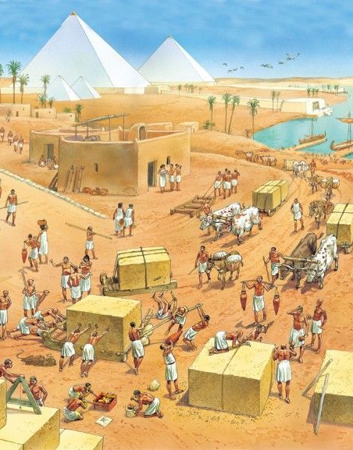

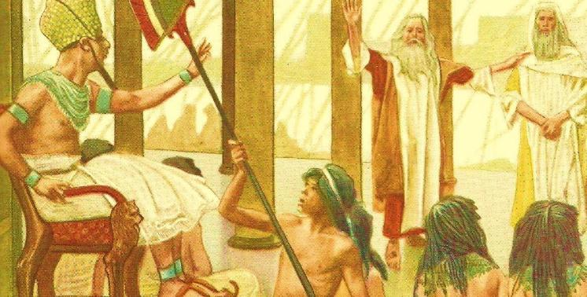





Como Moisés intuía, no sería fácil que el faraón permitiese que Israel saliese de Egipto.
Tampoco parecía lógico que dejasen ir libre sin más a tal cantidad de personas útiles, que realizaban trabajos que los egipcios no querían hacer.
Así que las esperanzas del pueblo estaban en los milagros que obligarían al faraón a responder afirmativamente a su petición.
La petición se hizo; fue rechazada; hubo represalias; Moisés no hizo nada milagroso; … decepcionante.
La petición: “Deja ir a mi pueblo”.
  La respuesta del faraón (Éxodo 5:1-2)
  La respuesta del pueblo (Éxodo 5:3-21)
  La respuesta de Dios (Éxodo 5:22-6:8)
  La respuesta de Moisés (Éxodo 6:9-13)
El papel de Moisés y de Aarón (Éxodo 6:28-7:7)

Slide 4

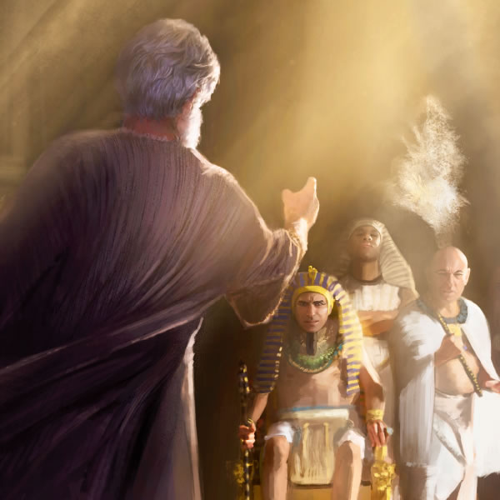
LA PETICIÓN:
“DEJA IR A MI PUEBLO”

Slide 5

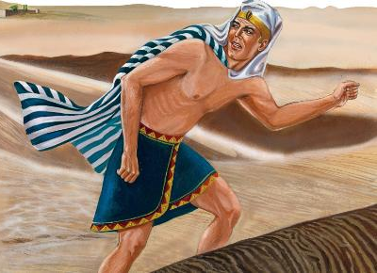
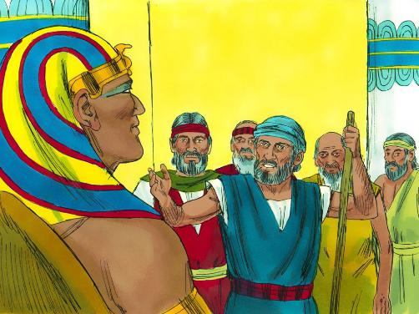
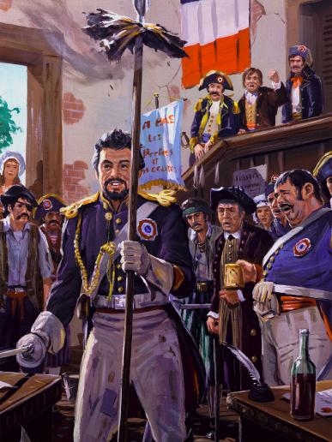
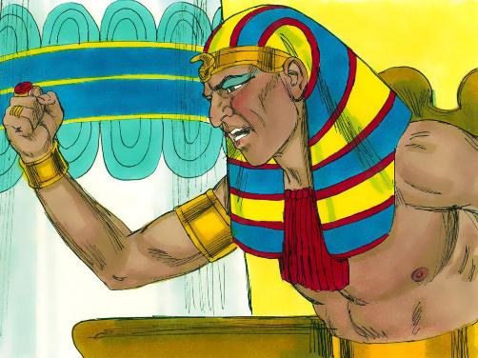
LA RESPUESTA DEL FARAÓN
“Y Faraón respondió: ¿Quién es Jehová, para que yo oiga su voz y deje ir a Israel? Yo no conozco a Jehová, ni tampoco dejaré ir a Israel” (Éxodo 5:2)
Tutmosis III era un niño cuando fue puesto en el trono, bajo la regencia de Hatshepsut, para evitar que Moisés fuese proclamado faraón. Moisés huyó de Egipto siendo Tutmosis apenas un adolescente.
40 años después, Moisés se encontraba de nuevo en la corte. ¿Habría venido a reclamar su derecho al trono? En absoluto. La petición era sencilla: “Deja ir a mi pueblo” (Éx. 5:1).
La respuesta de Tutmosis es todo un desafío, no contra Moisés, sino contra Dios mismo. En pocas palabras, desafiaba la existencia misma de Dios
(Éx. 5:2).
Su actitud es usada en Apocalipsis como un símbolo para representar a la nación francesa durante la revolución del siglo XVIII (Ap. 11:8). Al igual que faraón, la República Francesa declaró abolida la religión, y se manifestó como una nación atea.

Slide 6


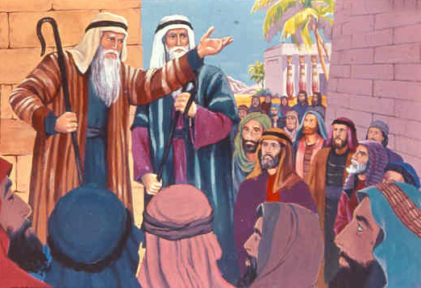
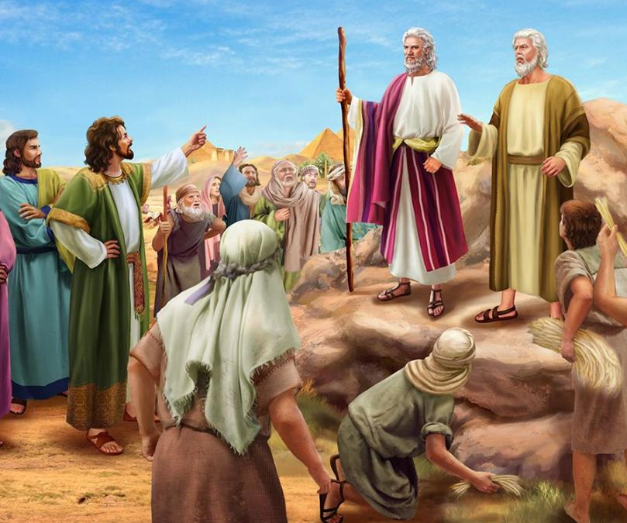
LA RESPUESTA DEL PUEBLO
“les dijeron: Mire Jehová sobre vosotros, y juzgue; pues nos habéis hecho abominables delante de Faraón y de sus siervos, poniéndoles la espada en la mano para que nos maten” (Éxodo 5:21)
Cuando Moisés realizó ante el pueblo las señales que Dios le había dado, creyeron y adoraron (Éx. 4:29-31). Podemos imaginar como esperaron expectantes la respuesta de faraón a su petición.
La respuesta fue realmente inesperada. Faraón no solo se negó, sino que les obligó a realizar su trabajo sin darles los materiales necesarios, pero exigiéndoles los mismos resultados (Éx. 5:6-8). ¿Cuál fue la excusa para imponer una orden tan irracional?
Moisés y Aarón –según Tutmosis– les hacían “cesar [shabbat] de sus tareas” (Éx. 5:5). Si tenían tiempo para hablar de religión y de libertad, también tendrían tiempo para buscar paja (Éx. 5:9, 17).
Al ser maltratados, los capataces se quejaron al faraón, pero no fueron escuchados. Entonces, se volvieron contra Moisés y Aarón acusándoles de ser los culpables de empeorar su situación (Éx. 5:20-21).

Slide 7

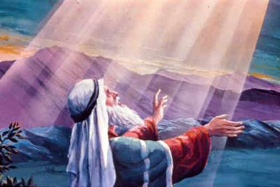
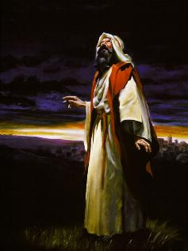
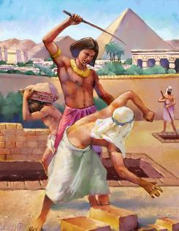
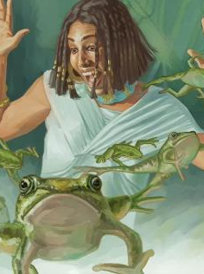
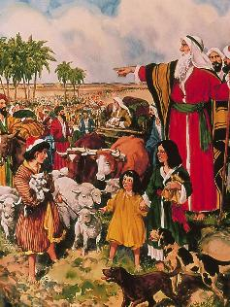
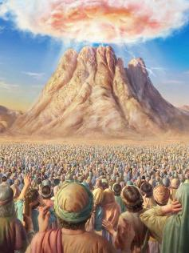
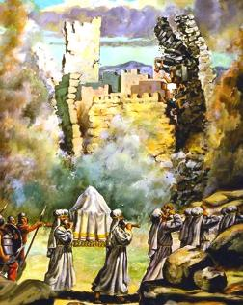
LA RESPUESTA DE DIOS
“Jehová respondió a Moisés: Ahora verás lo que yo haré a Faraón; porque con mano fuerte los dejará ir, y con mano fuerte los echará de su tierra” (Éxodo 6:1)
Faraón se enoja con Moisés. El pueblo se enoja con Moisés. Moisés… no se enoja, pero queda consternado, y acude a Dios con sus dudas: “¿por qué afliges a este pueblo? ¿Para qué me enviaste?” (Éx. 5:22).
Examinemos la respuesta de Dios (Éx. 6:1-8):
Lo que he hecho
Me aparecí a los profetas
Lo que haré
Voy a quitarles la opresión de los egipcios
Voy a librarlos de la esclavitud
Establecí con ellos mi pacto
Prometí darles la tierra de Canaán
He oído el gemido del pueblo
Me he acordado de mi promesa
Voy a desplegar mi poder
Voy a hacerles mi pueblo
Voy a ser su Dios
Voy a darles la tierra de Canaán

Slide 8


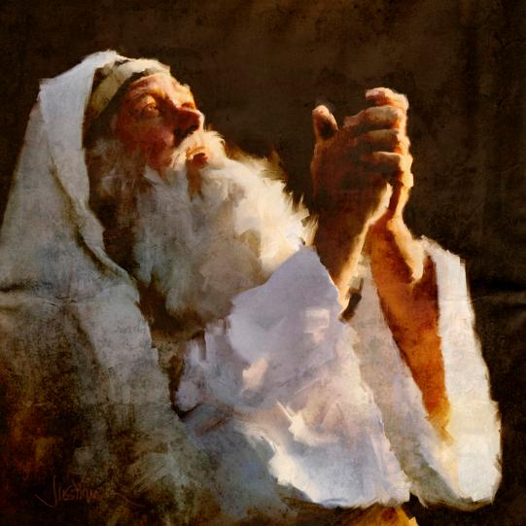
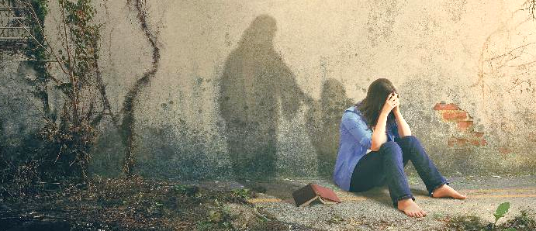
LA RESPUESTA DE MOISÉS
“Y respondió Moisés delante de Jehová: He aquí, los hijos de Israel no me escuchan; ¿cómo, pues, me escuchará Faraón, siendo yo torpe de labios?” (Éxodo 6:12)
Tras las animadoras palabras de Dios, Moisés volvió a hablarle al pueblo, pero no le escucharon (Éx. 6:9). Después, Dios le pidió que volviese a hablarle al faraón para pedirle la libertad de Israel (Éx. 6:10-11).
Moisés se negó, y volvió a blandir sus excusas: si no me escucha ni mi pueblo, ¿cómo me oirá Faraón, hablando tan mal como lo hago?
(Éx. 6:12).
Moisés estaba hundido, deprimido, decepcionado. Pero, al igual que otros grandes personajes que se sintieron como él –como Asaf o Job–, no se abandonó a la desesperación. Su confianza en Dios era más fuerte que sus sentimientos actuales.
Cuando pasemos por situaciones de desaliento, hagamos nuestras las palabras de Asaf: “Pero yo siempre estoy contigo, pues tú me sostienes de la mano derecha. Me guías con tu consejo, y más tarde me acogerás en gloria. ¿A quién tengo en el cielo sino a ti? Si estoy contigo, ya nada quiero en la tierra. Podrán desfallecer mi cuerpo y mi espíritu, pero Dios fortalece mi corazón; él es mi herencia eterna” (Sal. 73:23-26 NVI).

Slide 9

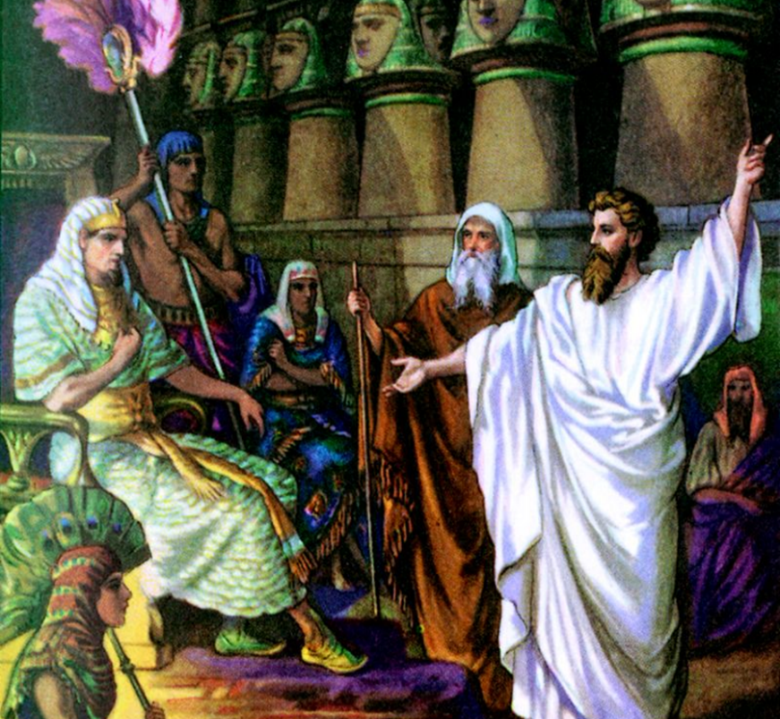
EL PAPEL
DE MOISÉS
Y DE AARÓN

Slide 10

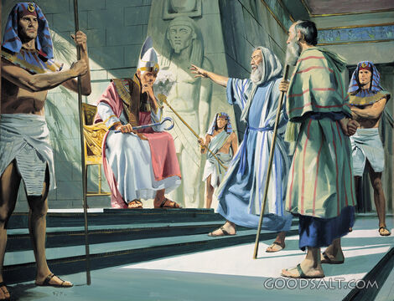
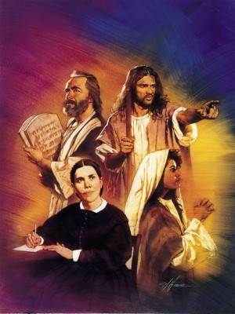
“Jehová dijo a Moisés: Mira, yo te he constituido dios para Faraón, y tu hermano Aarón será tu profeta” (Éxodo 7:1)
Parece que “yo no sé hablar” era la excusa favorita de Moisés. ¡Incluso hizo enojar a Dios con esta excusa! Pero Dios tiene soluciones para todo: Aarón, su locuaz hermano, sería la “boca” de Moisés. Moisés hablaba con su hermano, y él hablaba con los demás (Éx. 4:10-16).
Ante los primeros fracasos en Egipto, Dios tuvo que recordarle nuevamente a Moisés el papel de Aarón como su ayudante y vocero (Éx. 7:1-2).
En esta ocasión hizo un símil con el papel de los profetas. Ellos reciben un mensaje de Dios, y nos lo transmiten. En este sentido, Moisés hace el papel de Dios, y Aarón el del profeta.
Al igual que ocurriría luego con muchos de los profetas, Dios advirtió que su mensaje no sería escuchado, y que tendría que actuar con gran poder (Éx. 7:3).
Como los profetas posteriores, Moisés debía hablar al pueblo y a faraón “escuchen o dejen de escuchar; porque son muy rebeldes” (Ez. 2:7). Así ocurre también con nosotros, pues somos en esta tierra la voz audible de Dios.

Slide 11

“Los hebreos habían esperado obtener su libertad sin ninguna prueba especial de su fe, sin penurias ni sufrimientos verdaderos. Pero aun no estaban preparados para la liberación. Tenían poca fe en Dios, y no querían soportar con paciencia sus aflicciones hasta que él creyera conveniente obrar por ellos. Muchos se conformaban con permanecer en la servidumbre, antes que enfrentar las dificultades que acompañarían el traslado a una tierra extraña; y los hábitos de algunos se habían hecho tan parecidos a los de los egipcios que preferían vivir en Egipto. Por lo tanto, el Señor no los liberó mediante la primera manifestación de su poder ante el faraón. Rigió los acontecimientos para que se desarrollara más plenamente el espíritu tiránico del rey egipcio, y para revelarse a su pueblo. Cuando vieran su justicia, su poder y su amor, elegirían dejar a Egipto y entregarse a su servicio”
E. G. W. (Patriarcas y profetas, pág. 236)

